Slide 1
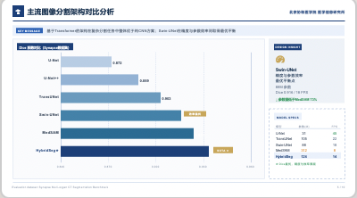
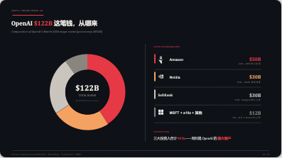
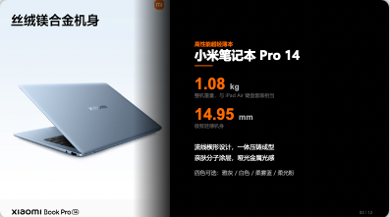
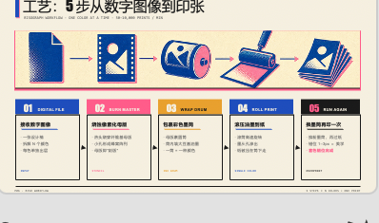
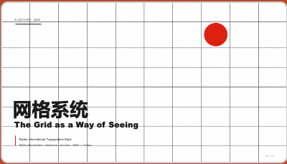
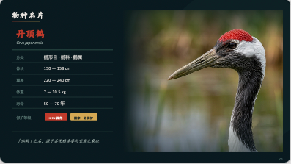
PPT Master
从设计稿到原生可编辑演示
官方作品选览 · 研究、商业、品牌与视觉叙事
医学研究 · 数据对比
资本研究 · 环形图与指标
产品发布 · 产品与规格
独立出版 · 风格化流程
瑞士网格 · 秩序与留白
自然科普 · 图文讲述
适用场景
适合人群
研究汇报 / 经营分析 / 品牌故事
研究者 / 产品经营团队 / 内容创作者
样张来源：hugohe3/ppt-master 官方截图；仅展示视觉风格，样张数值不作为本次测评数据。

Slide 2
让图形保留为图形，让文字仍是文字
PPT Master · 核心功能与两项差异
01 SVG → 原生 DrawingML
02 设计规范与验证贯穿制作
本页的文字、矩形、连线均独立存在
先锁定字体、颜色、版式和页面角色
再检查尺寸、文字、图像与元素越界
设计合同
SVG
PPTX
最后渲染复核，检查实际 Office 效果
改变字句、颜色、位置，无需整页重画
适合需要交接、复用、继续修改的稿件
本次功能演示：原生对象结构，不是截图包装
验证链保障交付过程；不等于所有效果自动无误
还能处理什么
文档转演示
模板与品牌约束
原生图表与表格选项
编辑旧稿
边界：不同 Office 字体与渲染会有差异；复杂 SVG 效果仍需逐页检查。
依据：官方 SKILL、执行器指南与 SVG→PPTX 工具；本次直接编写 SVG 并由官方工具转换。

Slide 3
交付的是可继续工作的演示稿
PPT Master · 产出格式、编辑友好度与依赖
输入与输出
原生编辑
修改与依赖
输入材料
文字 / 形状：支持
修改方式
文档 / PDF / PPTX
图表数据：有原生图表选项
修改 SVG 并转换
URL / Markdown
本次未验证“编辑数据”操作
直接编辑 PPTX
产出形式
图片：支持替换与位置修改
运行依赖
PPTX / SVG
品牌：模板与设计规范支持
Python / 浏览器 / 字体
PDF 经渲染导出
本次为普通页面，未测试品牌母版
Office 渲染用于验收
多类型输入来自官方能力说明
对象可编辑 ≠ 自动恢复所有图表数据
复杂功能按对应工具链配置
本次实作路线
手写 SVG → 官方转换 → 原生对象验证
建议：需交接编辑时优先考察；若只追求整页图像风格，也可对照图片生成路线。

